Slide 1

7.4探究物体受力时怎样运动
支持力
阻力
牵引力
重力

Slide 2
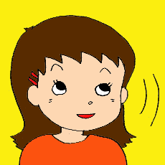
温故知新
牛顿第一定律的内容是什么？
保持
静止状态
静止的物体
物体不受力
运动的物体
匀速直线
运动状态

Slide 3

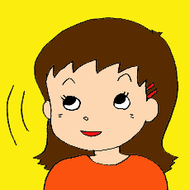
思维启发
静止状态
物体不受力
匀速直线
运动状态

Slide 4
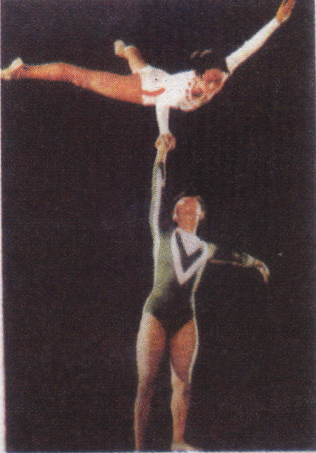
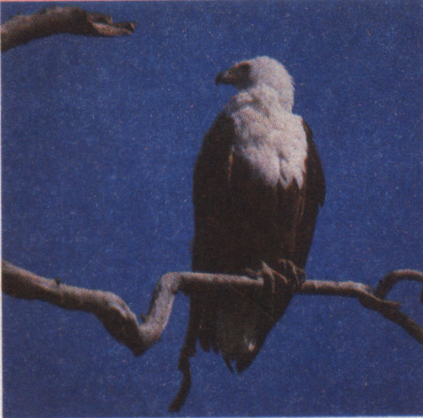
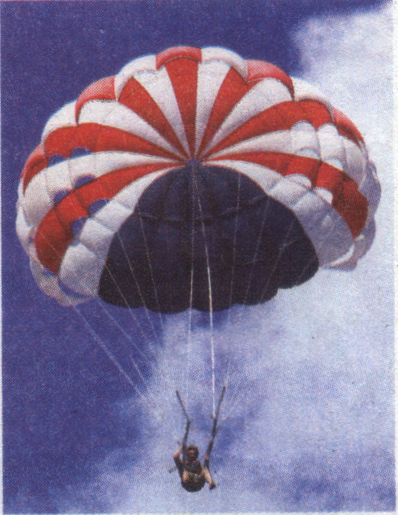
观察与思考
下列物体受到哪些力？
下列物体处于什么状态？
F
F
G
G
F
G
静止在树枝上的小鸟
匀速下降的跳伞运动员和伞
被托起在空中静止不动的杂技演员

Slide 5
一、什么是二力平衡
为什么物体受到两个力的作用，其运动状态跟不受力时一样，也能保持静止或匀速直线运动状态呢？
这是由于物体受到的两个力的作用效果相互抵消的缘故，相当于物体不受力。
一个物体在两个力的作用下，保持静止状态或做匀速直线运动，我们就说这两个力互相平衡，或者说物体处于二力平衡状态。
定义：
即
静止状态
匀速直线运动状态
二力平衡状态

Slide 6
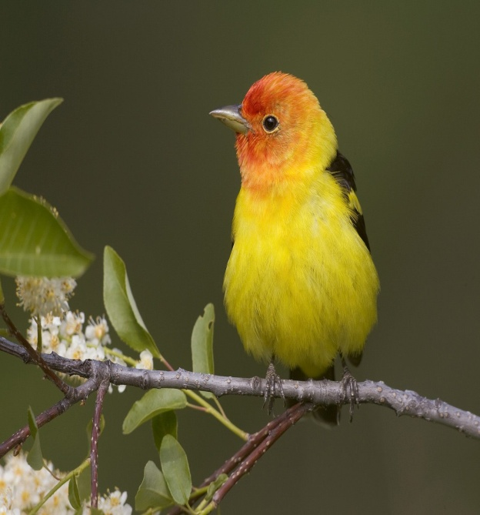
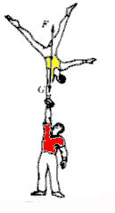
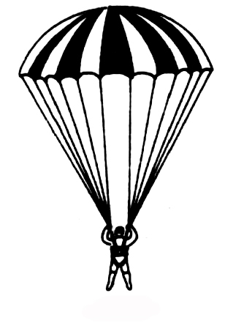
归纳前面的例子，我们会有什么发现呢？
重力与支持力
二力平衡
支持力
小鸟静止不动
●
支持力
重力
重力与支持力
二力平衡
●
重 力
演员静止不动
阻力
跳伞运动员
匀速直线运动
重力与空气阻力
二力平衡
●
重力

Slide 7
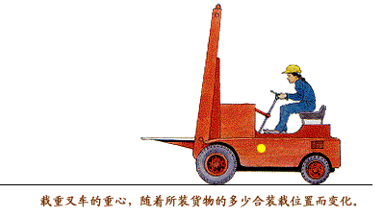
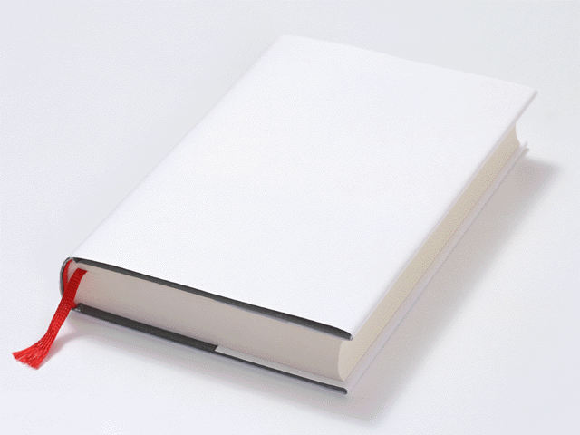

静止状态
匀速直线运动
二力平衡
平衡状态
平衡力：
使物体处于平衡状态的两个力（或多个力）
例如
N
F
G
f
Ｆ
G

Slide 8
如果作用在一个物体上的两个力相互平衡，这两个力需要满足什么条件呢？

Slide 9
二、二力平衡的条件
物体受到两个力的作用，是不是一定就会平衡呢？
光滑
显然，这两个力是不平衡的，那么两个力满足什么条件才能互相平衡呢？

Slide 10
活动1：探究二力平衡的条件
1、提出问题：
二力平衡要满足什么条件？
2、猜想：
（提示：从力的三要素来考虑）
（1）两个力应该在同一物体上
（2）两个力的大小可能要相等
（3）两个力的方向可能要相反
（4）两个力可能要在一条直线上
3、设计实验
想想看实验要分几次完成呢？
控制变量法是实验中必须采用的方法。

Slide 11
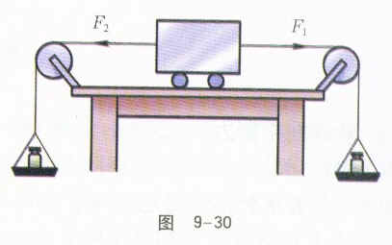
实验步骤：
1、两盘中砝码的质量相等；
2、两盘中砝码的质量不相等；
3、两盘中砝码的质量相等，将小车在水平桌面上扭转一个小角度后释放。
4、进行实验：
及时观察、记录：小车的运动情况（运动、静止）、受力情况（水平方向上所受力的大小、方向、作用点）

Slide 12
实验记录：
小车所受二力情况 |  |  | 小车运动情况 （静止与否）
质量 | 方向 | 是否在一直线上
相等
不相等
相等
相反
是
静止
相反
是
运动
相反
否
运动

Slide 13
5、得出结论：
二力平衡的条件：作用在一个物体上的两个力，如果大小相等，方向相反，并作用在同一直线上，则这两个力就相互平衡。
二力平衡条件可以概括为：
大小相等
方向相反
作用在同一直线上
作用在同一物体上

Slide 14
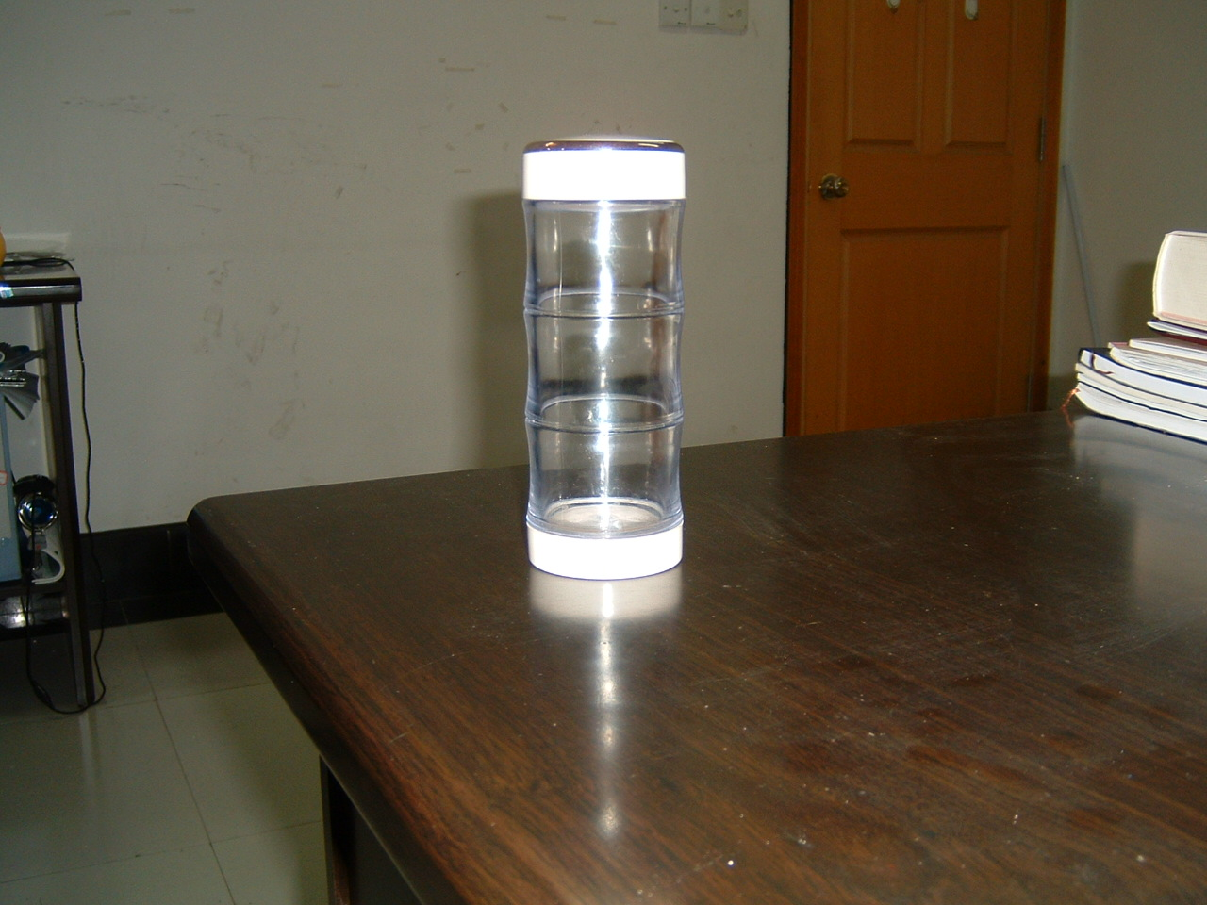
F
如图所示，杯子放在桌面上，处于静止状态。杯子的重力G、杯子对桌面的压力F_{N}、桌面对杯子的支持力F，这些力是什么关系？
G
F与G是一对平衡力
F_{N}与F呢？
F_{N}
是一对作用力和反作用力

Slide 15
一对平衡力与一对相互作用力的异同
 |  | 一对平衡力 | 一对相互作用力
相同点 | 大小
 | 方向
不同点 | 受力物体 | 作用在同一物体上
 | 力的变化 | 一个力发生变化，另一个力不一定随着变化
 | 力的性质
相等
相反，且在同一直线上
分别作用在两个物体上
同时产生、 同时变化、同时消失
不同性质的力
相同性质的力

Slide 16
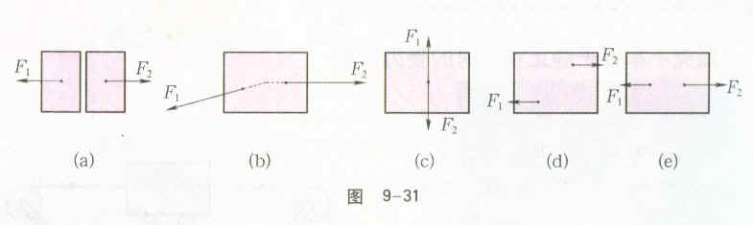
活动2：讨论与二力平衡有关的问题
下图的物体中，哪个能处于静止状态？为什么？
（a）——不能静止，因为两个力不作用在同一个物体上，不满足二力平衡的条件。
（b）——不能静止，因为两个力不在同一直线上，不满足二力平衡的条件

Slide 17
（c）——当F₁=F₂时，可以静止，因为两个力大小相等，方向相反，并且在同一直线上，满足二力平衡的条件
（d）——不能静止，因为两个力不在同一直线上，不满足二力平衡的条件
（e）——不能静止，因为两个力大小明显不相等，不满足二力平衡的条件

Slide 18
归纳、总结：
平衡力与平衡状态的关系
不受力
静止状态
或匀速直线运动
平衡状态
受力为平衡力
等大
反向
共线同物
符合二力平衡条件

Slide 19
二力平衡条件的应用
利用二力平衡的条件求另一个力
（1）直接用手以5m/s的速度匀速向上拉起100N的物体，所需拉力大小是_____ N；如果以5m/s的速度拉着物体匀速下降，所需拉力大小是_____ N；如果这个物体在匀速下降过程中受到水平方向一对平衡力的作用，则运动状态______ （选填“会”或“不会”）发生改变。
100N
100N
不会

Slide 20
（2）重量为5000牛的汽车，在平直公路上匀速前进，若它所受到的阻力是车重的0.05倍，求汽车发动机的牵引力？
已知：G =5000N， f = 0.05G = 250N
求：F = ？
解：∵汽车做匀速直线运动
∴所以水平方向受到平衡力的作用，
即 F = f =0.05G
F = f =0.05×5000N = 250N
答：汽车发动机的牵引力为250N。

Slide 21
3、根据运动状态判断受力情况
例1、放在水平桌面上的静止不动的书，它受到的一对平衡力是 （ ）
A、书受到的重力和它对桌面的压力
B、书对桌面的压力和桌面对它的支持力
C、地球对书的吸引力和书对地球的吸引力
D、书受到的重力和桌面对书的支持力
D
书对桌面的压力和桌面对它的支持力与地球对书的吸引力和书对地球的吸引力是什么关系呢？
作用力和反作用力

Slide 22
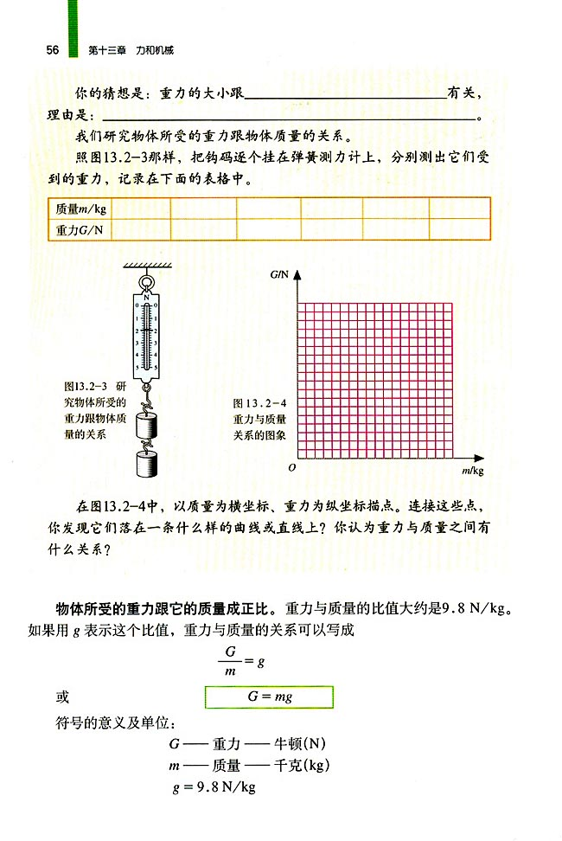
例2：你知道弹簧测力计测物重时，为什么弹簧测力计的示数就是物体的重力呢？
受力分析：
F_{拉}
钩码静止
二力平衡
G = F_{拉}
F
钩码与弹簧 相互作用
作用力与反作用力
G
F = F_{拉}
G = F

Slide 23
例3、用30牛的力握住重为15牛装油的瓶子悬空静止不动，则手与油瓶之间的摩擦力的大小为_____ ，若将手的握力增加到40牛，则手与油瓶之间的摩擦力的大小将______ （填“增大”、“减小”或“不变”）
15N
不变
例4、小张同学用一水平推力推水平地面上的讲台，结果没有推动，讲台桌受到地面的摩擦力和水平推力是否是一对平衡力呢？

Slide 24
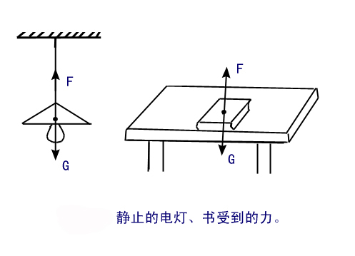
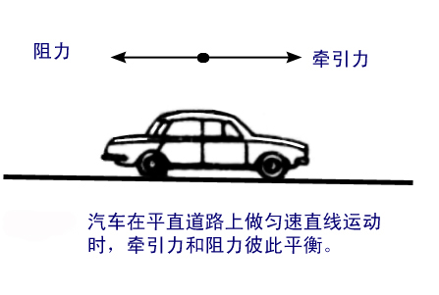
4、根据受力情况判断运动状态
（1）、一辆小车受到50N的拉力和50N的阻力，小车怎样运动？
（2）、一本书 G=3N,桌面对它的支持力F=3N,书处于什么状态？
F=f
匀速直线运动状态
F=G
静止状态

Slide 25
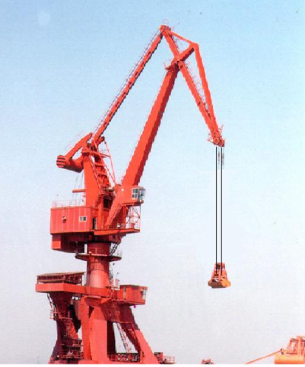
（3）一个物体只受拉力和重力的作用
Ｆ
静止
F=G
向上匀速
向下匀速
Ｇ
归纳：
运动状态不改变（平衡状态）
平衡力

Slide 26
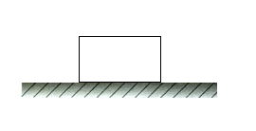
思维启发
一辆小车受到50N的拉力和30N的阻力，小车怎样运动？
N
F=50 N
f=30 N
G
二力不平衡（非平衡力）
F＞f
运动状态

Slide 27
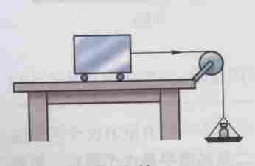
三、非平衡力和物体运动状态的变化
活动3：观察物体受非平衡力作用时怎样运动
A．将小车放在光滑水平桌面上，在盘中放一个砝码，在拉力作用下，小车的运动状态将怎样变化？
F_{N}
F
受力分析：
G
进行实验，观察现象：
在拉力F的作用下，小车由静止变为运动，并且速度越来越快

Slide 28
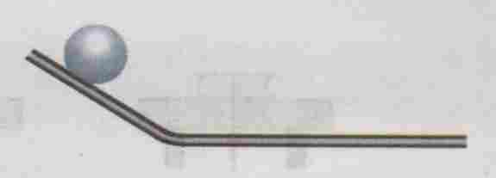
B．让一个小球从斜面上某一高度处滚到纸板铺垫的水平面上，在摩擦力的作用下，小球的运动状态怎样变化？
F
f
G
受力分析：
观察到的现象：
摩擦阻力使小车的速度越来越慢，最后变为静止。

Slide 29
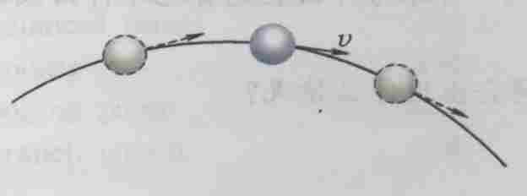
C．将小球抛出去，观察其运动情况．由于受到重力的作用，小球在空中的运动路径是怎样的？它的运动状态是否改变？
G
观察到的现象：
小球在重力的作用下，运动方向不断变化，沿曲线下降！

Slide 30
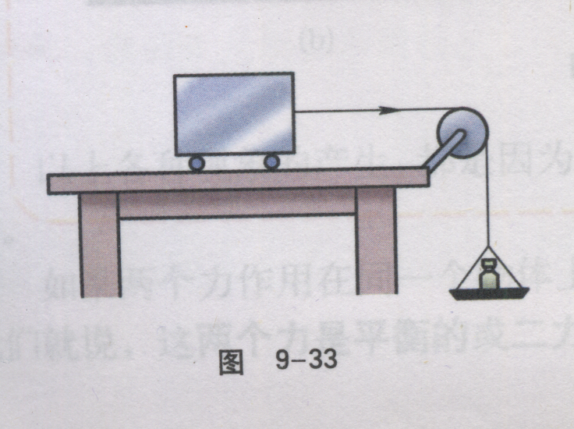
观察物体受非平衡力作用时怎样运动
F_{拉}
f
G
1.小车受拉力作用，由静止变为运动并且其运动的速度越来越快。
2.小球受摩擦力作用，其运动速度越来越慢，最后变为静止。
3.由于受到重力的作用，小球在空中沿 曲线运动。
结论：受非平衡力时，运动状态是改变的。

Slide 31
物体的合力：
作用在同一个物体、同一直线上的两个力。
1、若它们的方向相反，则合力为二力之差，方向与较大力的方向相同；
F₂
F₁
F₂
F₁
F₁>F₂ ，F_{合}=F₁—F₂
F_{合}=F₁+F₂
2、若它们的方向相同，则合力大小为二力之和，方向与二力方向相同。

Slide 32
再讨论活动3之前的例子
v
N
F=50 N
f=30 N
G
F＞f
合力方向
与v相同
小车向左加速
再如
v
N
F=30 N
f=50 N
G
F＜f
合力方向与v相反
小车向左减速

Slide 33
例5、 跳伞运动员及携带物品总重力为800牛，从高空竖直下落过程中，开始阶段速度越来越大，则此时他所受空气阻力 （填“＞”、“＜”或“＝”，下同）800牛；后来匀速下落，匀速下落时所受的空气阻力 800牛。
<
=
例6、下列各物体中，受力不平衡的物体是（ ）
A、地球同步卫星
B、匀速竖直上升的直升飞机
C、静止在水平桌面上的课本
D、在平直铁轨上匀速直线行驶的火车
A

Slide 34
巩固练习
1、用沿水平方向的大小为1N的力拉放在水平地面上的物体，但没有拉动，将拉力增大到10N仍没有拉动物体，则物体两次受到的摩擦力的大小是 （ ）
A、都是1N
B、第一次是1N，第二次是10N
C、都是10N
D、无法判断
B

Slide 35
2．起重机的钢丝绳吊着重物，请比较：在重物静止时，重物匀速上升时，重物匀速下降时钢丝绳对重物的拉力大小，则 （ ）
A．重物匀速上升时，拉力最大
B．重物静止时，拉力最大
C．重物匀速下降时，拉力最大
D．上述三种情况，拉力一样大
C

Slide 36
3、两个力的三要素完全相同，这两个力 （ ）
A、一定是一对平衡力
B、一定不是一对平衡力
C、可能是一对平衡力
D、无法判断
B

Slide 37
4、静止的升降机里挂着一支弹簧测力计，称钩上挂一重物，读数为G，升降机匀速上升时，读数为F₁，升降机匀速下降时，读数为F₂，比较三个读数
A、F₁﹥ G﹥ F₂ B、F₁﹥G=F₂
C、F₁=G﹥ F₂ D、F₁=G=F₂
D

Slide 38
5、下列几种说法中正确的是 （ ）
A、物体受到平衡力作用时，一定静止
B、物体匀速直线运动时，一定受平衡力
C、所受合力为零的物体可能处于静止状态
D、处于静止状态的物体一定没有受力
C

Slide 39
B C
6、下列说法中正确的是： （ ）
A、有力作用在物体上，物体运动状态一定改变
B、要改变物体的运动状态，必需对物体施加力
C、物体受平衡力的作用时，一定保持静止状态或
匀速直线运动状态
D、物体保持静止或匀速直线运动状态，它一定
受到了平衡力的作用

Slide 40
7、在“探究滑动摩擦力的大小跟哪些因素有关”的实验中，为什么要水平拉动弹簧测力计，并使木块做匀速直线运动？
8、你认为自然界中存在着不受力的物体吗？月球为什么能绕着地球做曲线运动？地球为什么能绕着太阳作曲线运动？
请你想象一下，假如自然界失去引力，将会出现什么情况？

Slide 41
9、讨论下面的问题，并发表你的观点：
（1）匀速行驶的汽车，关闭发动机后仍在水平公路上行驶。有人说，这时汽车在水平方向上是作不受力的运动。他的说法对吗？为什么？
（2）神州号宇宙飞船降落到地面前，为什么要打开一个巨大的降落伞？
（1）他的说法不对，因为汽车在水平方向受地面的摩擦力和空气的阻力作用，它继续往前是因为惯性；
（2）降落伞可以给飞船一个巨大的向上阻力，使飞船可以减慢下降的速度。

Slide 42
小结
1、如果两个力作用在同一个物体上，而物体保持静止状态或匀速直线运动，我们就说，这两个力是平衡的或二力平衡
2、作用在同一个物体上的两个力，如果大小相等，方向相反，作用在同一直线上，这两个力就彼此平衡
3、物体受非平衡力作用时的运动状态是变化的

